Slide 1
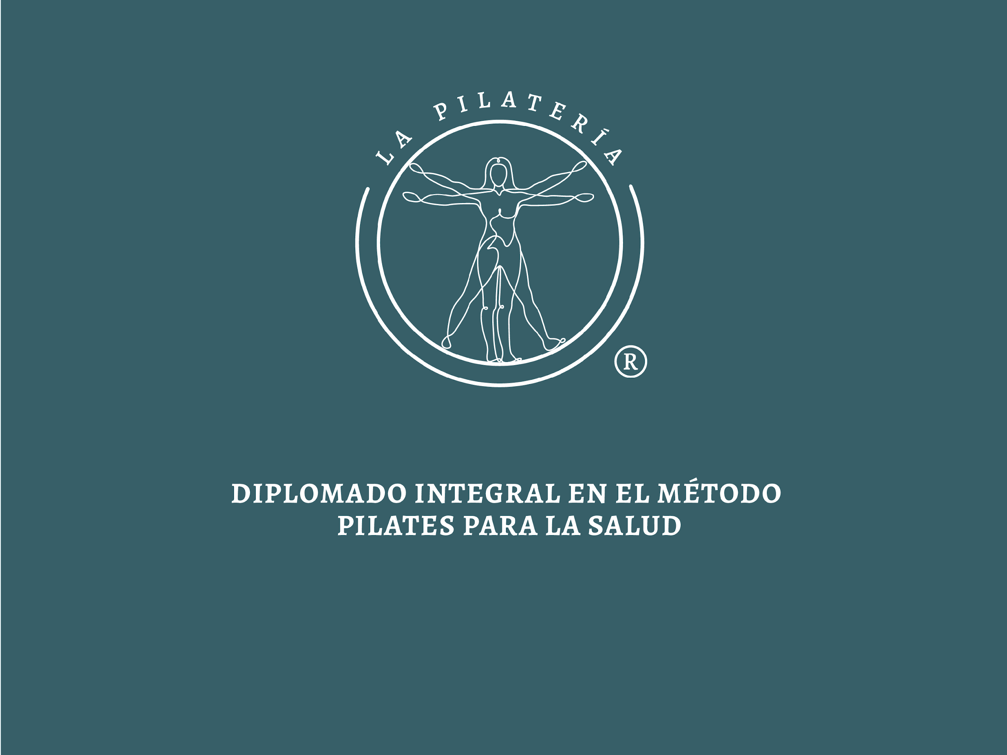
Rodrigo Negrete

Slide 2

Anatomofisiología del movimiento
Parte 2
Miembro superior
N°3

Slide 3

Reconocer osteología, artrología y miología de tronco y extremidades superiores e inferiores
Distinguir los distintos componentes anatómicos durante la ejecución de un ejercicio clásico

Slide 4

El miembro superior es una de las estructuras más importantes y versátiles del cuerpo humano, ya que nos permite realizar una gran variedad de movimientos y actividades. Está compuesto por varios huesos, incluyendo el húmero, el radio, el cúbito, los huesos del carpo, los metacarpianos y las falanges. Además, cuenta con numerosos músculos, nervios y vasos sanguíneos que trabajan juntos para realizar una amplia gama de movimientos, desde la simple manipulación de objetos hasta la ejecución de movimientos complejos y precisos
Introducción

Slide 5
Osteología

Slide 6

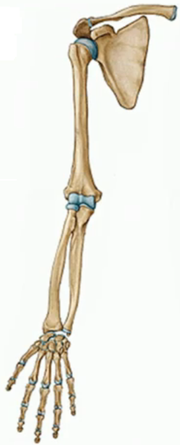
La extremidad superior es un segmento libre que posee diversas funciones
Anatomía del miembro superior

Slide 7
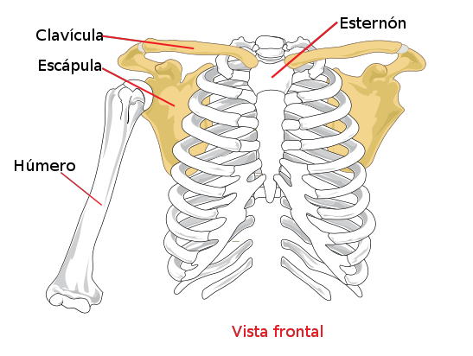
- El cíngulo pectoral está compuesto por clavícula y escápula, permite anclar la extremidad superior al tronco.
Anatomía del miembro superior

Slide 8
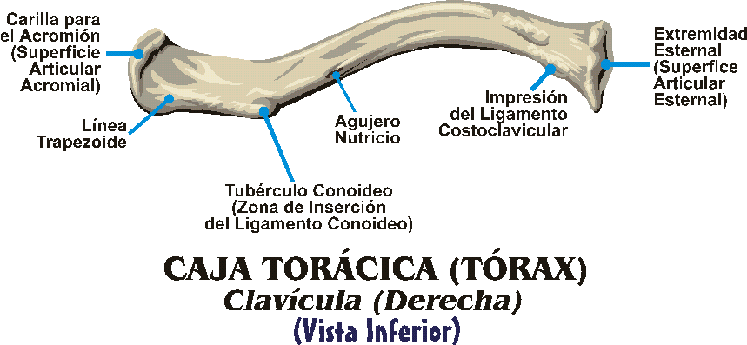
Posee
- Dos caras (superior e inferior)
- Dos extremos (esternal y clavicular)
- Dos bordes (anterior y posterior)
La clavícula es un hueso largo con forma de “S”

Slide 9
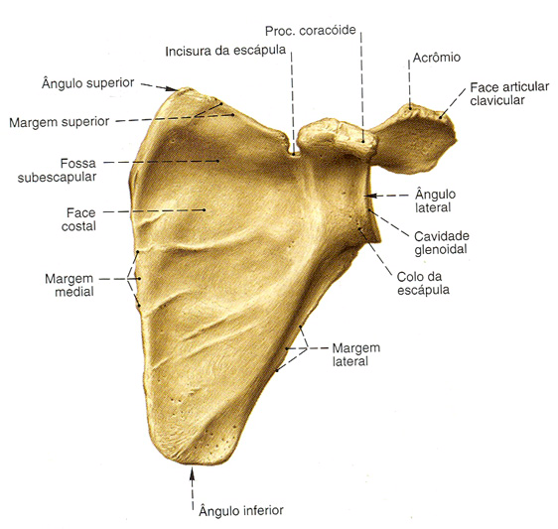
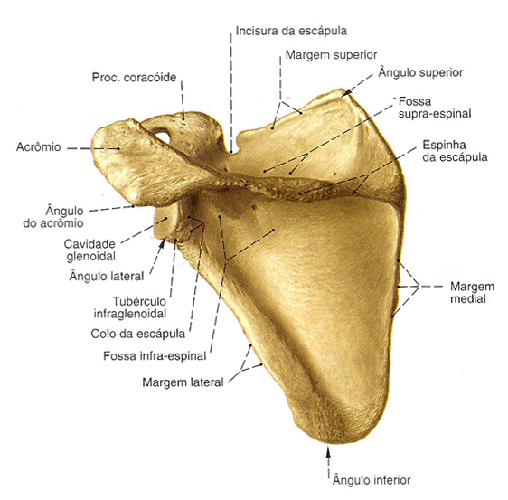
Presenta dos caras, tres ángulos y tres bordes.
Va desde la 2º a la 7º costilla
La escápula es un hueso plano y triangular ubicada en la parte posterior del tronco

Slide 10
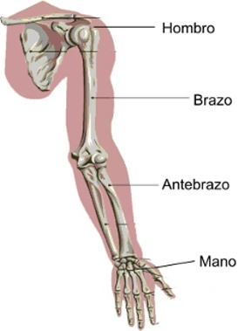
La extremidad superior está compuesta por el brazo, antebrazo y mano

Slide 11
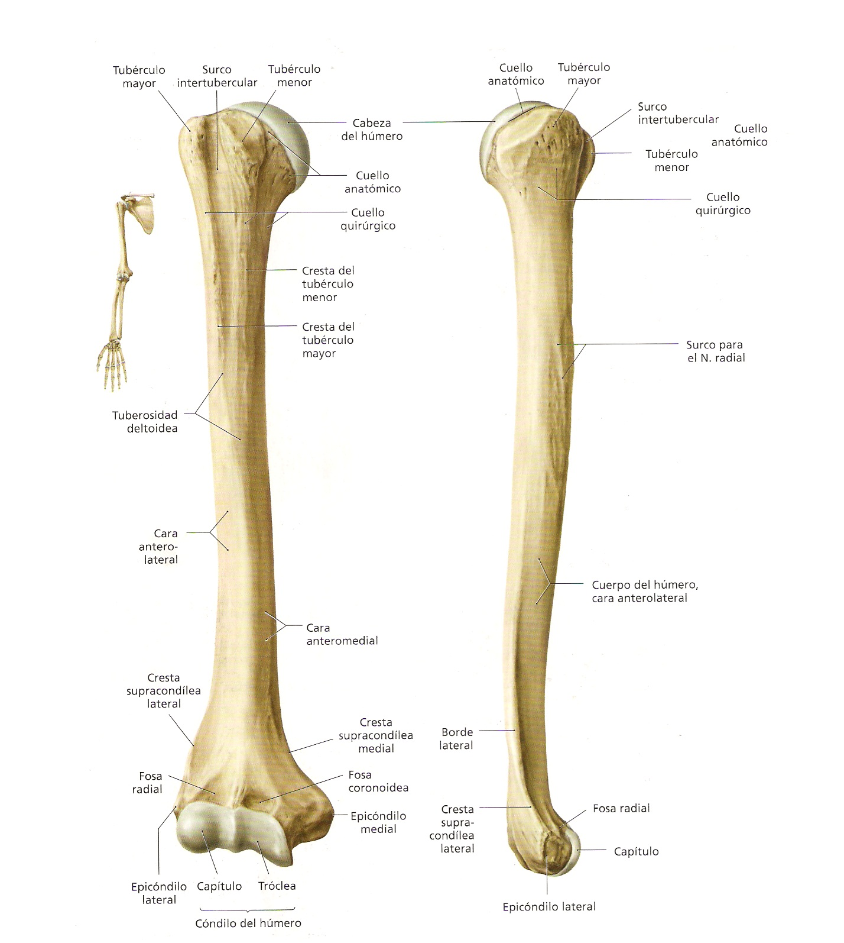
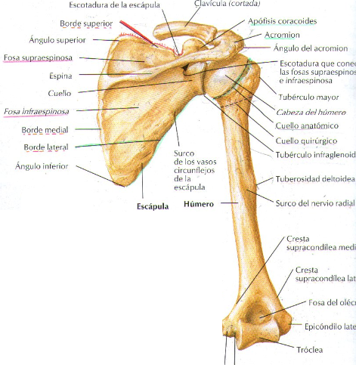
El húmero es un hueso largo que conecta la escápula con el antebrazo

Slide 12
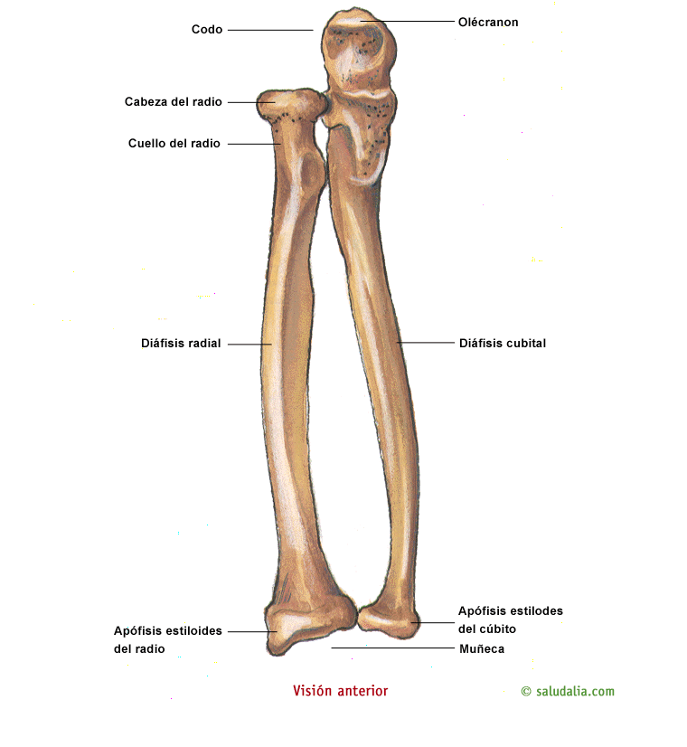
El antebrazo está compuesto por dos huesos en paralelo, el radio y la ulna.

Slide 13

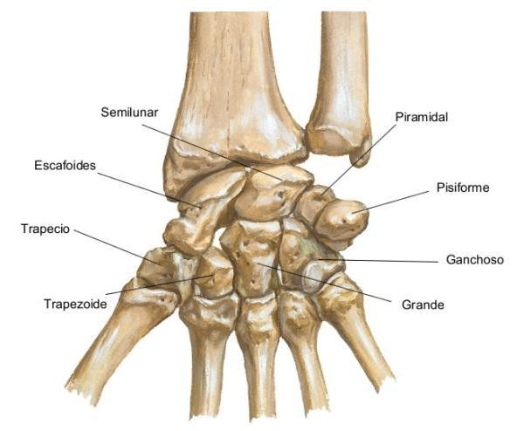
El carpo está formado por un conjunto de 8 huesos cortos que forman la muñeca
Introducir texto

Slide 14
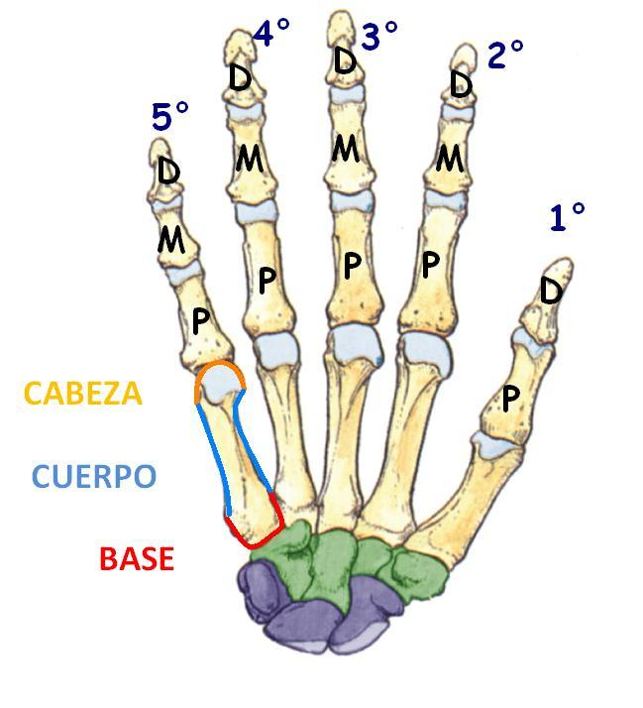
El metacarpo y falanges están formados por huesos largos

Slide 15
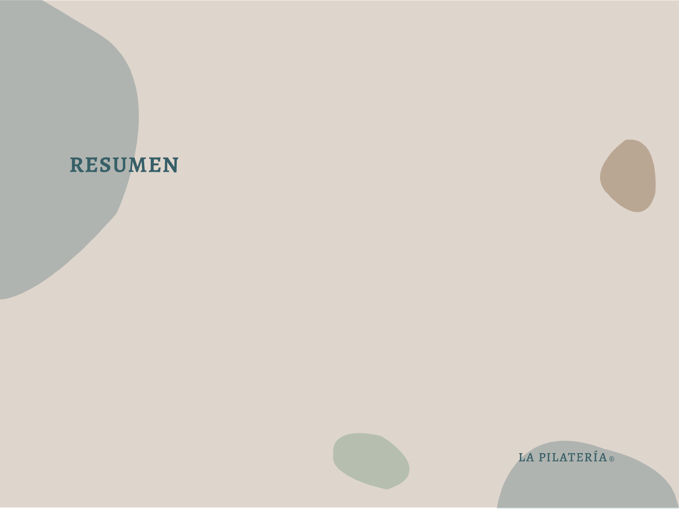
La osteología del miembro superior está compuesta por los huesos que forman el brazo, el antebrazo y la mano. El brazo está formado por un solo hueso largo, el húmero. El antebrazo consta de dos huesos, el cúbito y el radio. La mano tiene una estructura más compleja, y está formada por los huesos del carpo, metacarpo y falanges.
Los huesos del miembro superior tienen diferentes funciones. El húmero es el hueso más largo y permite el movimiento del brazo en diferentes planos. El cúbito y el radio son importantes para la pronación y supinación del antebrazo. Los huesos del carpo, metacarpo y falanges permiten la flexión, extensión y abducción de la mano.
La estructura ósea del miembro superior también es importante para la fijación de músculos y la protección de órganos vitales, como los nervios y los vasos sanguíneos. Además, la distribución y disposición de los huesos del miembro superior permiten una gran variedad de movimientos, lo que es esencial para la vida diaria y para muchas actividades deportivas.

Slide 16
Artrología

Slide 17
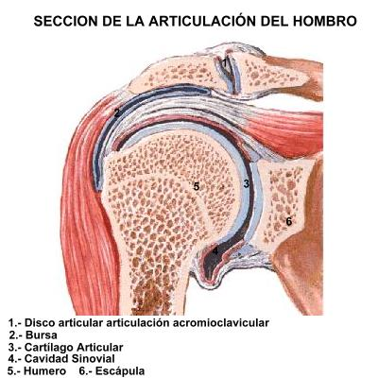
El hombro es la articulación más móvil de nuestro cuerpo y comprende de 5 articulaciones, funcionalmente acopladas
Gleno humeral (escápulo humeral; verdadera)
Articulación subdeltoidea (art. Falsa o fisiológica).
Escápulo torácica (fisiológica)
Articulación acromioclavicular (verdadera)
Articulación esternocostoclavicular (verdadera)

Slide 18
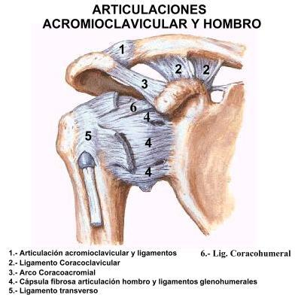
Múltiples ligamentos estabilizan el hombro durante sus movimientos

Slide 19
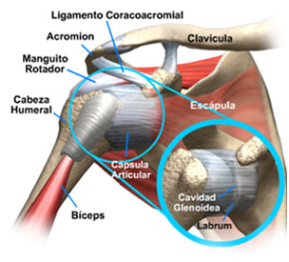
La glenohumeral posee además un rodete (labrum) que la estabiliza durante sus movimientos

Slide 20
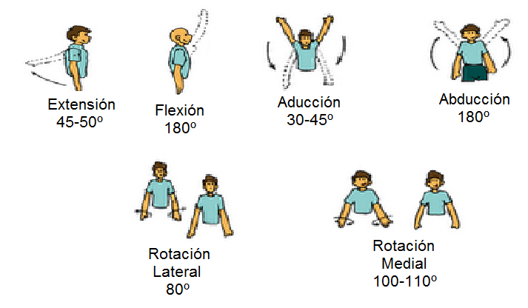
El complejo articular del hombro permite una gran variedad de movimientos

Slide 21
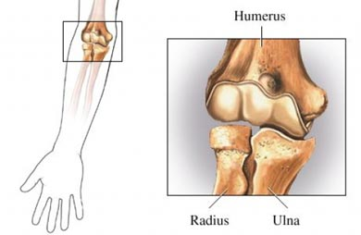
El codo está formado por tres articulaciones: húmero-ulnar es bisagra, la articulación húmero-radial es condílea y radio-ulnar es pivote

Slide 22
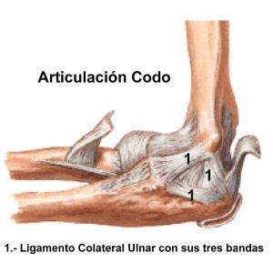
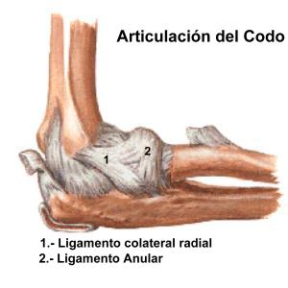

Slide 23
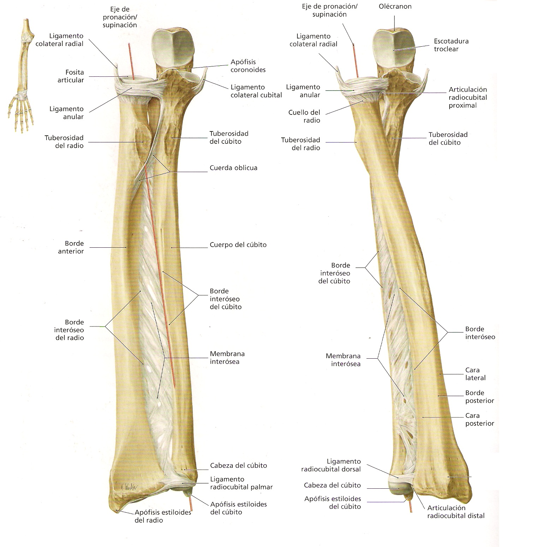
El radio y ulna se conectan mediante tejido fibroso en sus diáfisis, formando una articulación a distancia

Slide 24
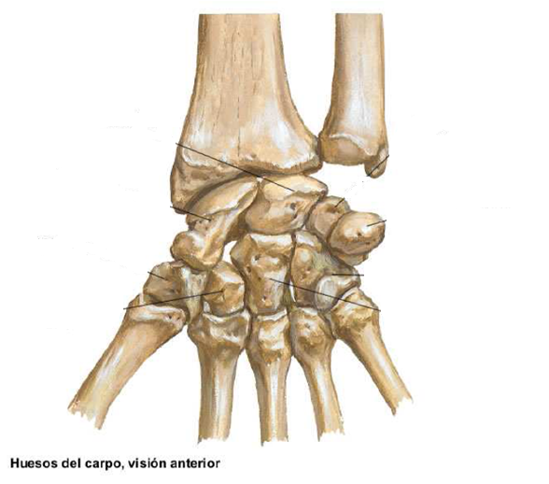
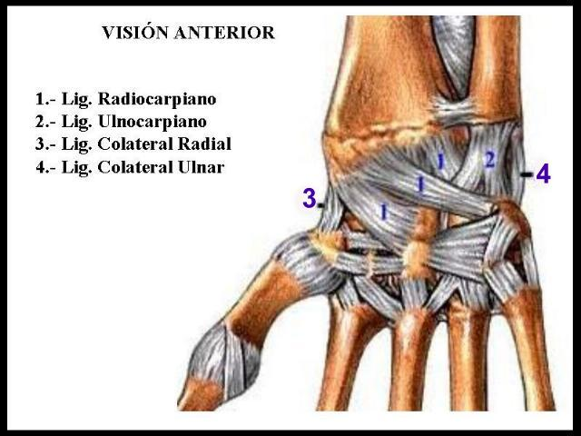
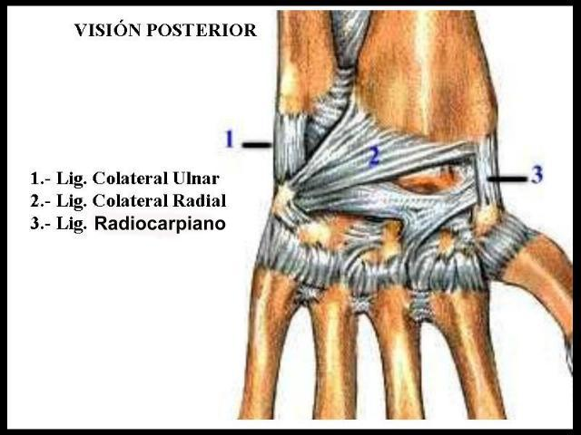
La articulación radio-carpiana es de tipo condilea

Slide 25
Articulaciones, ubicación, tipo y función del miembro superior
Articulación | Ubicación | Tipo | Función
Escápulo-humeral | Hombro | Esferoidea | Permite la flexión, extensión, abducción, aducción, rotación interna y rotación externa del brazo
Humero-radial | Codo | Condilea | Permite la flexión y extensión del antebrazo
Humero-cubital | Codo | Troclear | Permite la flexión y extensión del antebrazo

Slide 26
Articulaciones, ubicación, tipo y función del miembro superior
Radio-ulnar proximal | Codo | Trocoide | Permite la pronación y supinación del antebrazo
Radio-ulnar distal | Muñeca | Trocoide | Permite la pronación y supinación de la mano
Radiocarpiana | Muñeca | Condílea | Permite la flexión, extensión, abducción y aducción de la mano

Slide 27
Articulaciones, ubicación, tipo y función del miembro superior
Intercarpianas | Muñeca | Artrodia | Permiten la flexión, extensión, abducción y aducción de la mano
Carpometacarpianas del pulgar | Base del pulgar | Selar | Permite la oposición del pulgar
Metacarpofalángicas | Mano | Condilea | Permite la flexión, extensión, abducción y aducción de los dedos
Interfalángicas | Dedos | Troclear | Permite la flexión y extensión de los dedos

Slide 28
La artrología del miembro superior es el estudio de las articulaciones que conectan los huesos del brazo, antebrazo y mano. Estas articulaciones permiten una amplia gama de movimientos necesarios para realizar actividades diarias y deportivas. Las articulaciones del hombro y codo son del tipo enartrosis y esferoidea, respectivamente, lo que les permite movimientos amplios pero con menos estabilidad. Las articulaciones de la muñeca y mano son más complejas y se clasifican en diferentes tipos de articulaciones según su función. Las articulaciones carpometacarpianas y metacarpofalángicas permiten la flexión, extensión y desplazamiento lateral de los dedos, mientras que las articulaciones intercarpianas y las articulaciones entre los huesos del carpo proporcionan estabilidad al conjunto de la mano.

Slide 29
Miología

Slide 30
Los músculos asociados a las extremidades son numerosos y cumplen diversas funciones biológicas.
Para fines pedagógicos, estos se dividirán en distintos planos a medida que los vamos descubriendo como si fuese una disección anatómica

Slide 31
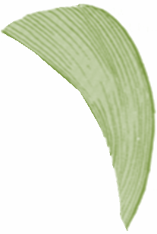
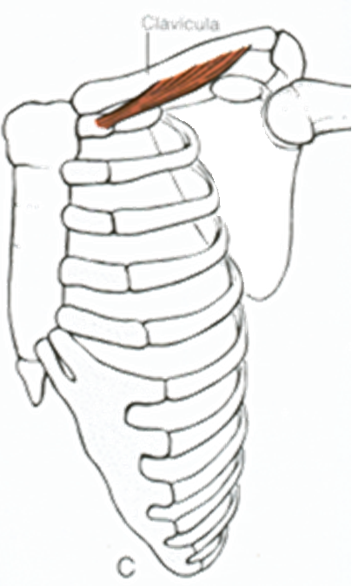
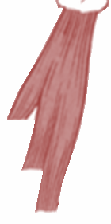
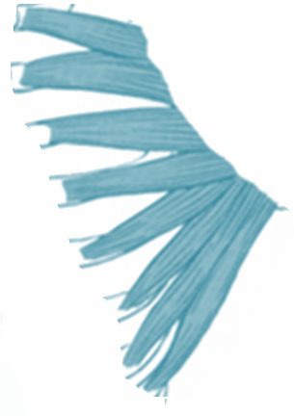
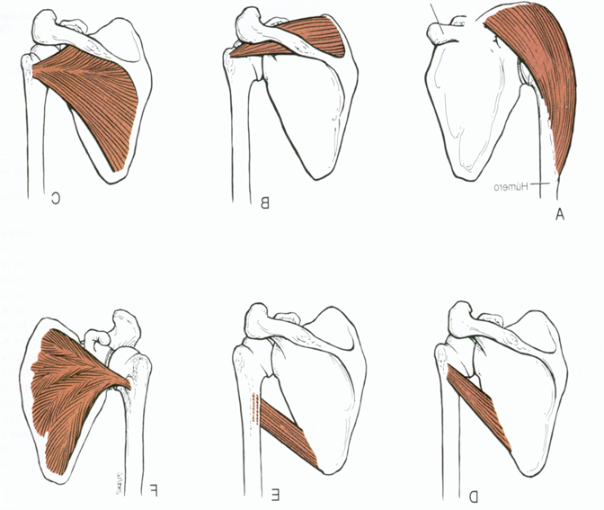
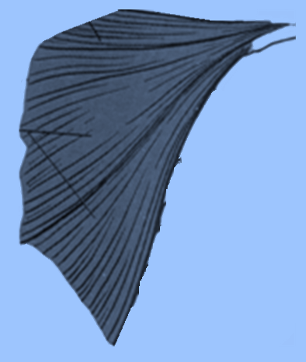
La cintura escapular posee diversos músculos

Slide 32
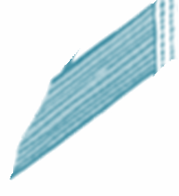
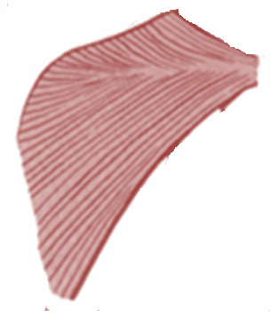
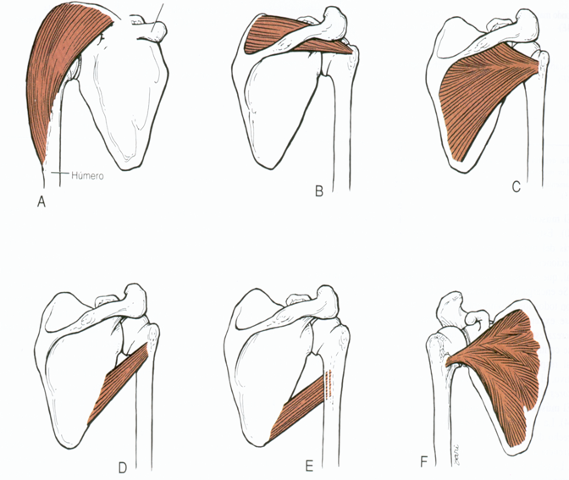
Manguito rotador: Supraespinoso, infraespinoso, redondo menor y subescapular

Slide 33
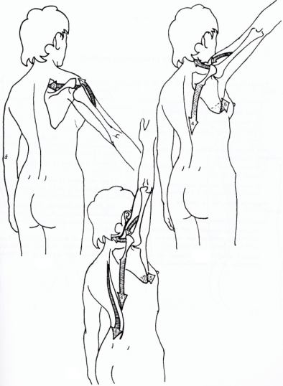
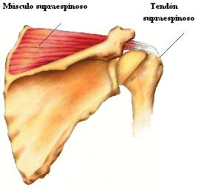
Abduce, estabiliza y rota medialmente el hombro
El supraespinoso va desde la fosa supraespinosa de la escápula hasta el tubérculo mayor del húmero

Slide 34
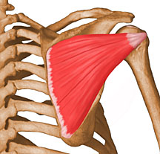
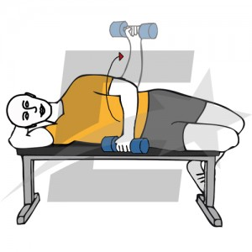
Estabiliza y rota lateralmente el hombro
El infraespinoso va desde la fosa infraespinosa de la escápula hasta la carilla media del tubérculo mayor

Slide 35
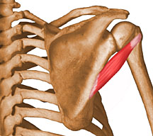
Aduce y rota medialmente la articulación del hombro
El redondo menor va desde el borde lateral de la escápula hasta la carilla más inferior del tubérculo mayor del húmero

Slide 36
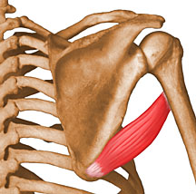
Aduce, rota medialmente y extiende la articulación del hombro
El redondo mayor va desde el ángulo inferior de la escápula hasta el tubérculo menor húmero

Slide 37
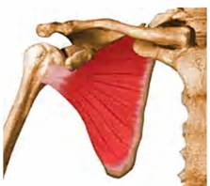
Rota medialmente la articulación del hombro
El subescapular va desde la fosa subescapular hasta el tubérculo menor del húmero

Slide 38
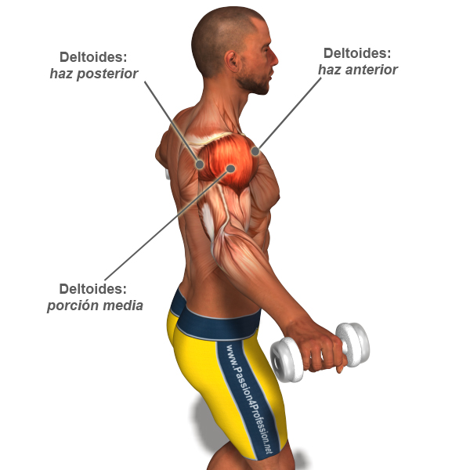
Es el principal abductor de hombro
El deltoides va desde la espina de la escápula, acromion y clavícula a la tuberosidad deltoídea del húmero.

Slide 39
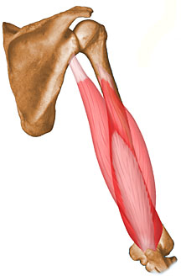
Es el principal extensor del codo
El triceps braquial posee tres vientres, está en la cara posterior del brazo y es el principal extensor de codo

Slide 40
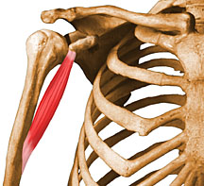
Coapta el hombro y restablece la posición anatómica
El coracobraquial va desde el proceso coracoides de la escápula hasta la tuberosidad deltoidea

Slide 41
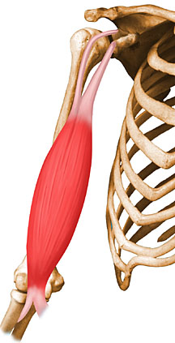
Supinador del antebrazo y flexor de codo
El biceps braquial posee una porción larga nace en el tuberculo supraglenoideo y una porción corta nace en el proceso coracoides de la escápula, ambos se insertan en el radio

Slide 42
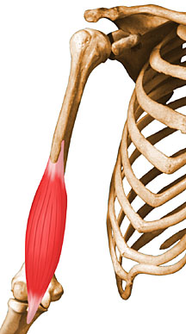
Flexor de codo
El braquial anterior esta profundo al biceps, en la cara anterior del brazo y se inserta en el proceso coranoides de la ulna

Slide 43
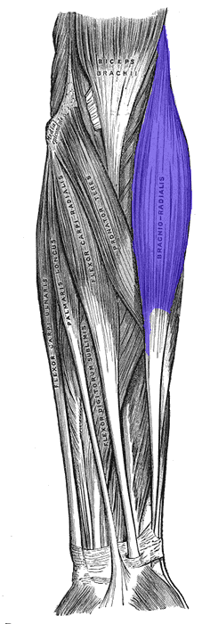
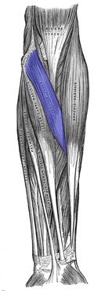
Supinador largo (braquirradial) y pronador redondo son sinergistas en la flexión de codo

Slide 44
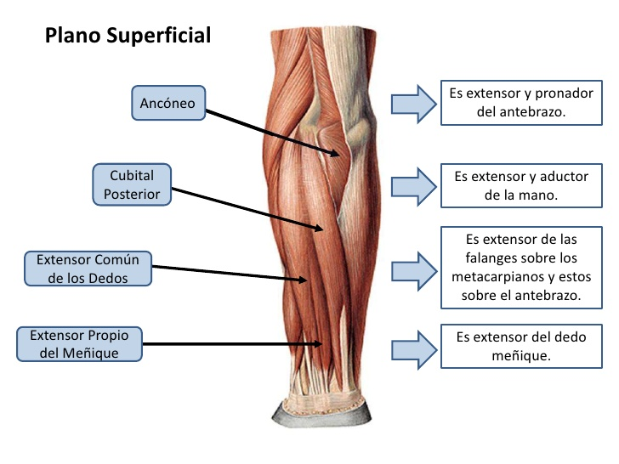
Grupo de los extensores de muñeca

Slide 45
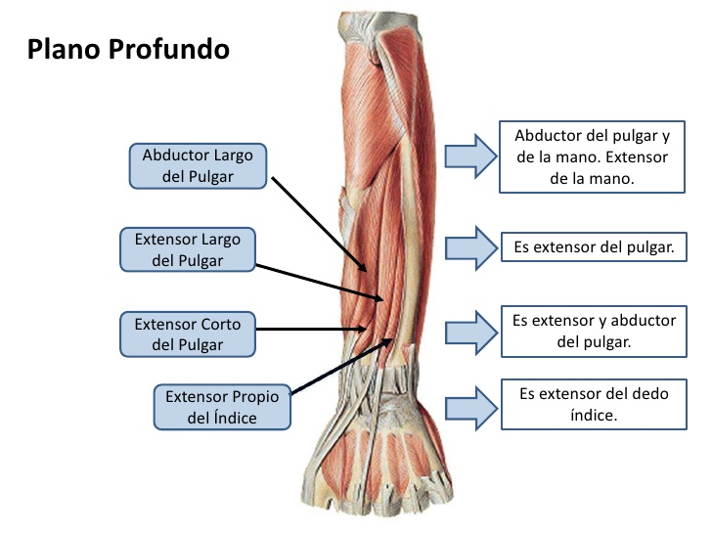
Grupo de los extensores de muñeca

Slide 46
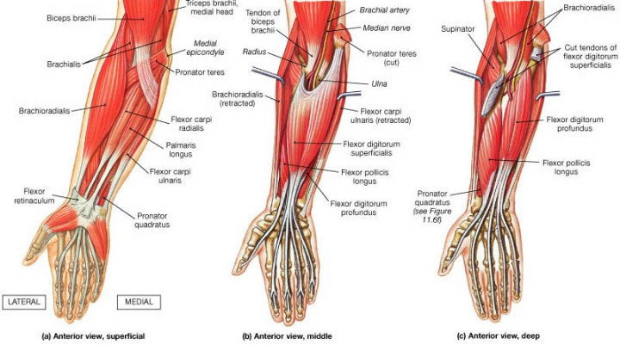
Grupo de los flexores de muñeca

Slide 47
Origen, inserción y acción músculos Miembro superior
Músculo | Origen | Inserción | Acción
Pectoral mayor | Clavícula, esternón y costillas | Húmero (cresta deltoidea) | Aducción, flexión y rotación interna del brazo
Deltoides | Clavícula y acromion | Húmero (tuberosidad deltoidea) | Abducción, flexión y extensión del brazo
Serrato anterior | Costillas | Escápula (borde medial) | Protracción y rotación inferior de la escápula
Supraespinoso | Escápula (fosa supraespinosa) | Húmero (tubérculo mayor) | Abducción del brazo
Infraespinoso | Escápula (fosa infraespinosa) | Húmero (tubérculo mayor) | Rotación externa del brazo
Redondo mayor | Escápula (cavidad glenoidea) | Húmero (crista tubercular) | Aducción, extensión y rotación interna del brazo

Slide 48
Origen, inserción y acción músculos Miembro superior
Músculo | Origen | Inserción | Acción
Bíceps braquial | Cabeza corta: apófisis coracoides; cabeza larga: tuberosidad supraglenoidea | Tuberosidad bicipital del radio | Flexión y supinación del antebrazo; flexión del brazo
Braquial | Húmero distal | Tuberosidad ulnar | Flexión del antebrazo
Tríceps braquial | Cabeza larga: tubérculo supraglenoideo; cabeza lateral: borde posterior del húmero superior; cabeza medial: borde posterior del húmero inferior | Olecranon de la ulna | Extensión del antebrazo
Supinador | Epicóndilo lateral del húmero, apófisis radial | Cara lateral del radio | Supinación del antebrazo
Pronador redondo | Epicóndilo medial del húmero, cresta de la ulna | Cara lateral del radio | Pronación del antebrazo

Slide 49
Origen, inserción y acción músculos Miembro superior
Flexor radial del carpo | Epicóndilo lateral del húmero, cresta supracondílea | Base del segundo metacarpiano | Flexión y abducción radial de la mano
Palmar mayor | Epicóndilo medial del húmero, ligamento colateral cubital, aponeurosis del antebrazo | Aponeurosis palmar, dermis de la piel de la palma | Flexión de la mano y la muñeca
Flexor cubital del carpo | Epicóndilo medial del húmero, olecranon de la ulna | Pisiforme, gancho del hueso ganchoso, tubérculo del escafoides | Flexión y aducción ulnar de la mano
Pronador cuadrado | Ulna, radio | Cara anterior del radio | Pronación del antebrazo
Flexor largo del pulgar | Húmero, ulna, membrana interósea | Falange distal del pulgar | Flexión de la falange distal del pulgar
Flexor corto del pulgar | Trapecio, hueso grande | Base de la falange distal del pulgar | Flexión de la falange distal del pulgar

Slide 50
Origen, inserción y acción músculos Miembro superior
Oponente del pulgar | Hueso trapezoide, flexor radial del carpo | Hueso grande, base de la falange proximal del pulgar | Oposición del pulgar
Abdutor largo del pulgar | Hueso escafoides, hueso trapecio, membrana interósea | Base de la falange proximal del pulgar | Abducción del pulgar
Extensor corto del pulgar | Radio, membrana interósea | Base de la falange distal del pulgar | Extensión de la falange distal del pulgar
Extensor largo del pulgar | Ulna, membrana interósea | Base de la falange distal del pulgar | Extensión de la falange distal del pulgar y la muñeca
Extensor radial corto del carpo | Epicóndilo lateral del húmero, cresta del trapecio | Base del segundo metacarpiano | Extensión y abducción radial de la mano

Slide 51
En grupos deberán analizar 5 ejercicios clásicos de Pilates e identificar:
- Músculos del miembro superior involucrados en este.
- Articulaciones y funcionamientos involucrados en esta acción
Tendrán 20 min para desarrollar la actividad
Deben entregar el análisis en un tabla, donde se indique el ejercicio, la musculatura y las articulaciones con sus funciones
Actividad de aprendizaje

Slide 52
Listado de ejercicios
1) The Hundred
2) Rolling Like a Ball
3) Single Leg Circles
4) Rolling Like a Candle
5) Single Leg Stretch
6) Double Leg Stretch
7) Spine Stretch Forward
8) Open Leg Rocker
9) Corkscrew
10) Saw
11) Swan Dive
12) Single Leg Kick
13) Double Leg Kick
14) Neck Pull
15) Scissors
16) Bicycle
17) Shoulder Bridge
18) Spine Twist
19) Jackknife
20) Teaser
Actividad de aprendizaje

Slide 53

Dalley, A. F., II, & Agur, A. (2022). Moore. Anatomia con orientacion clinica (9a ed.). Ovid Technologies.
Drake, R. L. (2014). Gray. Anatomia Para Estudiantes (2a ed.). Elsevier.
Netter, F. H. (2023). Netter. Atlas de Anatomia Humana. Abordaje Regional (8a ed.). Elsevier.

